Slide 1
Il Tucano
Presentazione di GIULIANO Nicole classe 4D
Realizzato con la maestra Annamaria Giuva

Slide 2
Caratteristiche
Il tucano appartiene alla famiglia dei Ramphastidae.
Vive nelle foreste sudamericane
Misura circa 60 cm e pesa poco più di 500 grammi.
Il tratto che maggiormente lo distingue è il grande becco di 19 cm di lunghezza, caratterizzato dalla sgargiante colorazione.
La gola e la parte anteriore della testa sono bianchi e risaltano in modo vistoso sul colore nero del piumaggio.
Gli occhi hanno una tonalità blu-violacea e sono circondati da un'area cutanea nuda di colore giallo scuro.
Le zampe sono molto corte e di colore grigio, con due dita anteriori e due posteriori che consentono un appoggio stabile sui rami degli alberi.
nonostante l'apparenza robusta, questo organo è in realtà molto fragile, e possiede all'interno numerose sacche di aria che lo rendono estremamente leggero

Slide 3
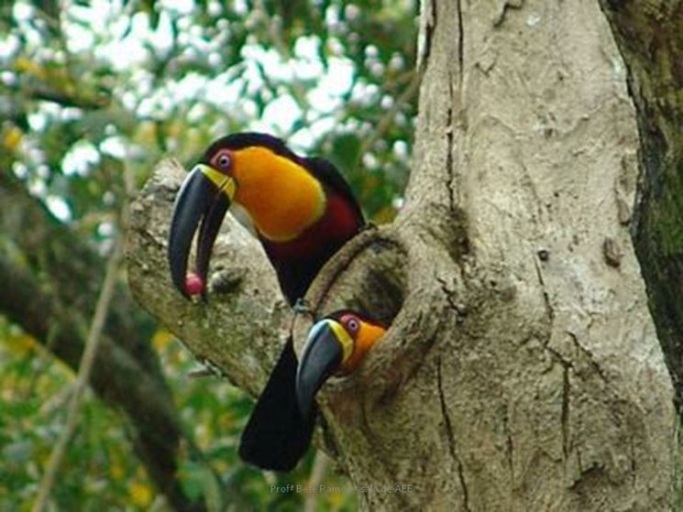
Il tucano vive nelle regioni tropicali dell'America meridionale e in particolare in Brasile, Bolivia, Perù, Argentina, Paraguay e Guyana.
Il suo habitat prediletto è costituito dalle foreste, dalle campagne e dalle zone della savana in cui sono presenti piante arbustive
nidifica nelle cavità degli alberi, dove riposa in compagnia di altri esemplari del suo stormo. Una delle caratteristiche peculiari del tucano è la sua spiccata socialità: tende a spostarsi sempre in gruppo e, anche nel momento del sonno, ha l'abitudine di aggregarsi ai compagni.

Slide 4
Il comportamento
Gli animali come il tucano mettono in atto un corteggiamento complesso nel quale il becco occupa un ruolo di primo piano. Durante i rituali dell'accoppiamento, infatti, il becco serve al tucano per lanciare frutti alla potenziale compagna: se la femmina ricambia, il corteggiamento può avere luogo. serve al maschio e alla femmina per scambiarsi amorevolmente bacche o altri frutti.
La femmina depone 2/4 uova all’ anno: i piccoli nascono dopo 15-20 giorni di incubazione, sono implumi e completamente ciechi. Il becco è molto piccolo, e raggiungerà le sue dimensioni normali solo al compimento del primo mese di età.. I piccoli di tucano completano il loro sviluppo nell'arco di sei settimane: a quel punto sono in grado di vedere e possiedono già il piumaggio. Durante lo svezzamento i genitori sono particolarmente premurosi con i loro piccoli e li curano con amore e attenzione

Slide 5
Il tucano è un uccello frugivoro la cui dieta, quindi, è costituita in prevalenza da frutti e occasionalmente si nutre di vari tipi di insetti e delle uova di altre specie di uccelli. Tra i vari frutti di cui si nutre troviamo quelli della Genipa americana, del Ficus luschnathiana e della Cecropia pachystachya.
Una caratteristica unica di questa specie è che i tucani non utilizzano la lingua nel processo di deglutizione del cibo: prendono il cibo con la punta del becco e inclinano la testa indietro con un angolo di circa 180°, di modo che il cibo scivoli direttamente nella faringe.
Alimentazione

Slide 6
Grazie
Giuliano Nicole

